Slide 1
Об организации сотрудничества школы с социальными партнерами в рамках реализации инновационных проектов/программ
Муниципальное казенное общеобразовательное учреждение
Шугурская средняя общеобразовательная школа
Шугур 2023

Slide 2
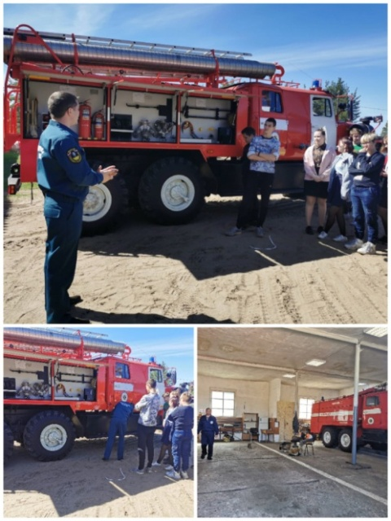
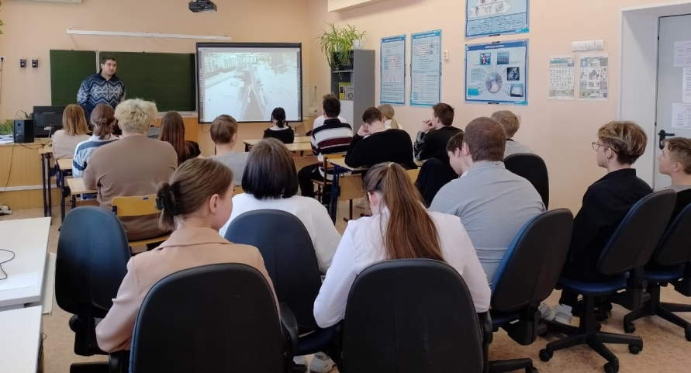
Ориентиры в выборе социальных партнеров
Общность форм, видов и содержание деятельности
Совпадение интересов в образовательной политике и ее результатов
Совпадение целей

Slide 3
ЭТАПЫ
МОТИВАЦИЯ
ПАРТНЕРСТВО
Компетентность
Добровольность
Долговременность
Взаимная ответственность
СОВМЕСТНАЯ
ДЕЯТЕЛЬ-
НОСТЬ
Доверие
Порядочность
Продуктивность
Поддержка
ЗНАКОМСТВО
Ценности
Ресурсы
Цели
ВРЕМЯ

Slide 4
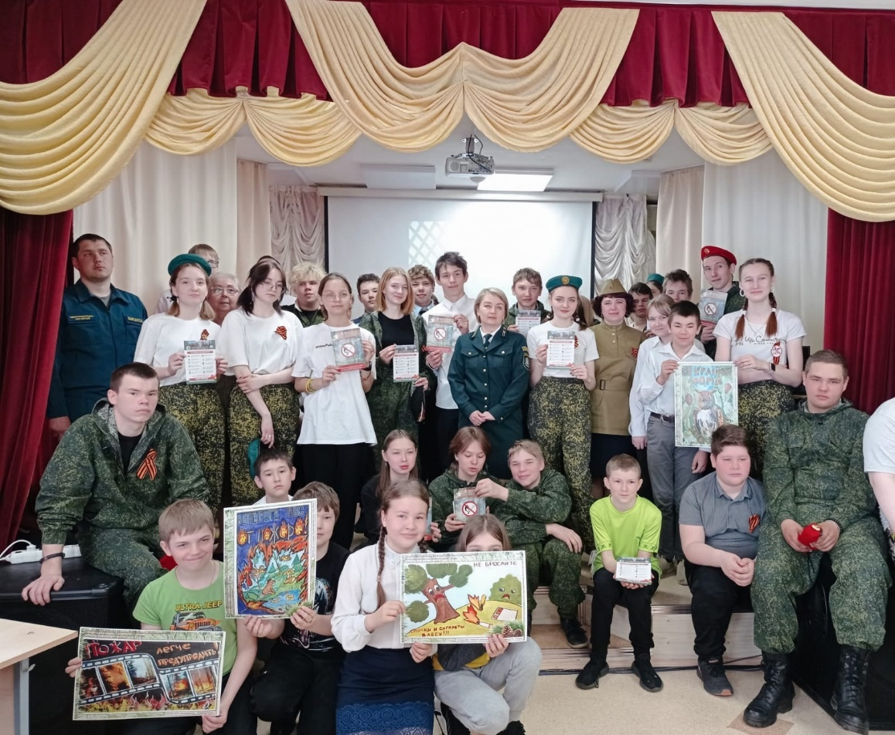
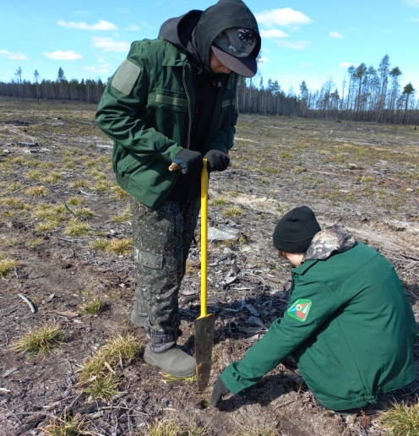
СОЦИАЛЬНЫЕ ПАРТНЕРЫ
КУ ХМАО - Югры "Кондинский лесхоз"

Slide 5
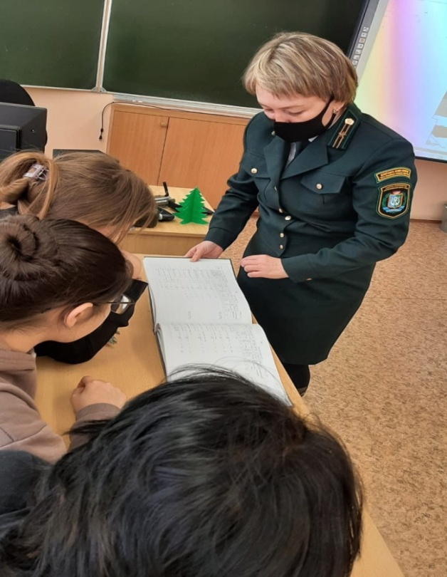
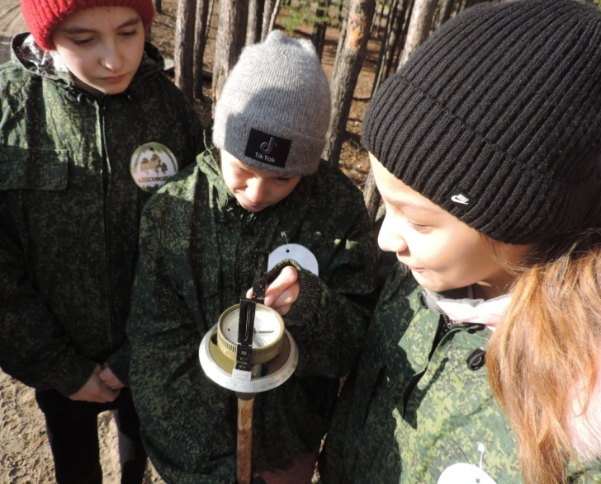
Обучающие встречи учащихся проводит старший отдела - участковым лесничим Кондинского ТО лесничества управления лесного хозяйства и особо охраняемых природных территорий Тарасова Наталья Геннадьевна

Slide 6
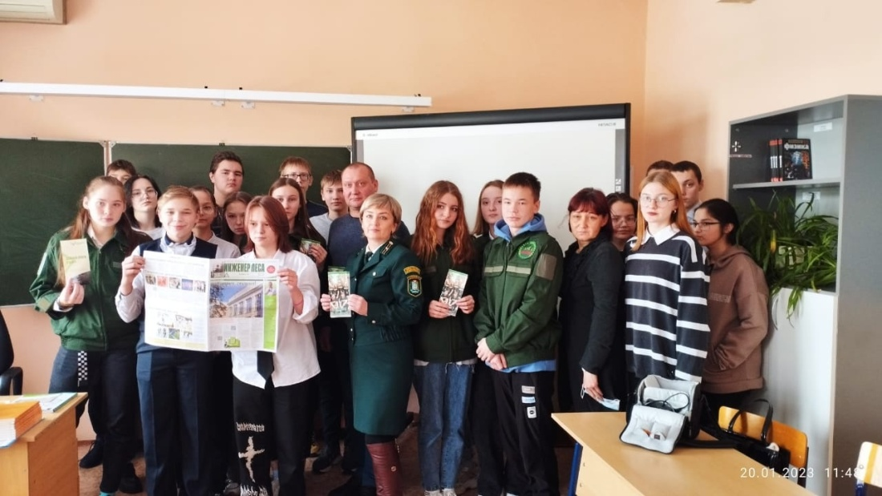
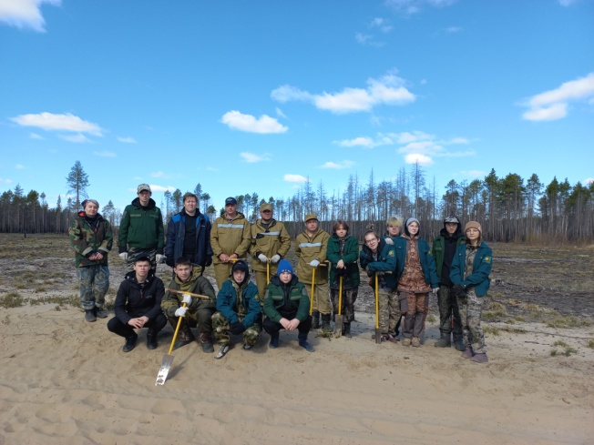
Профориентационные мероприятия среди обучающихся 7-11 классов провели специалисты КУ "Кондинский лесхоз" инженер-лесопатолог А.В.Маврин, специалист И.А.Большакова и старший отдела-участковый лесничий Кондинского ТО Н.Г.Тарасова. Ребята познакомились с правилами поступления в Уральский государственный лесотехнический университет, Уральский лесотехнический колледж.

Slide 7
РЕЗУЛЬТАТЫ

Slide 8
СОЦИАЛЬНЫЕ ПАРТНЕРЫ
ВЕТЕРАНСКИЕ ОРГАНИЗАЦИИ
сп. Шугур и районная ветеранская организация

Slide 9
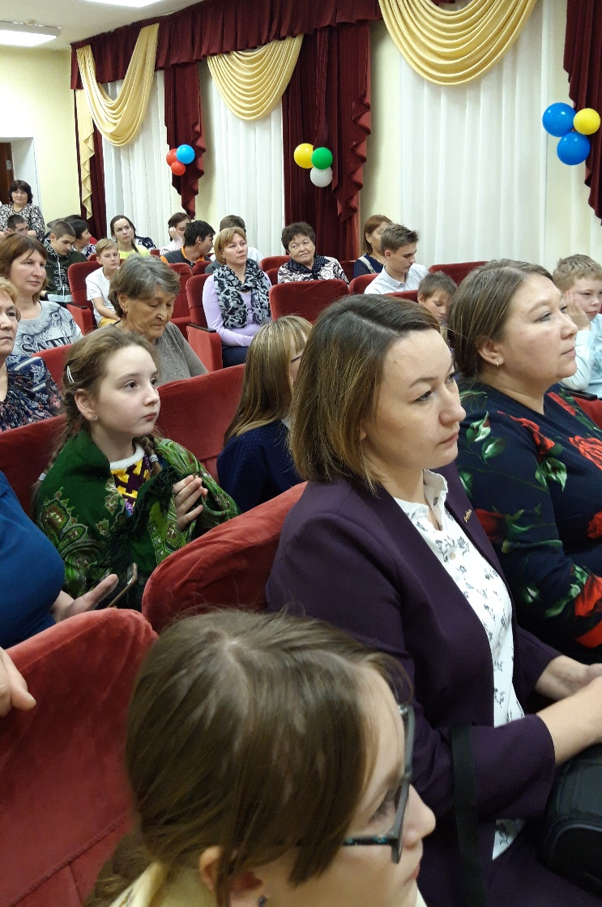
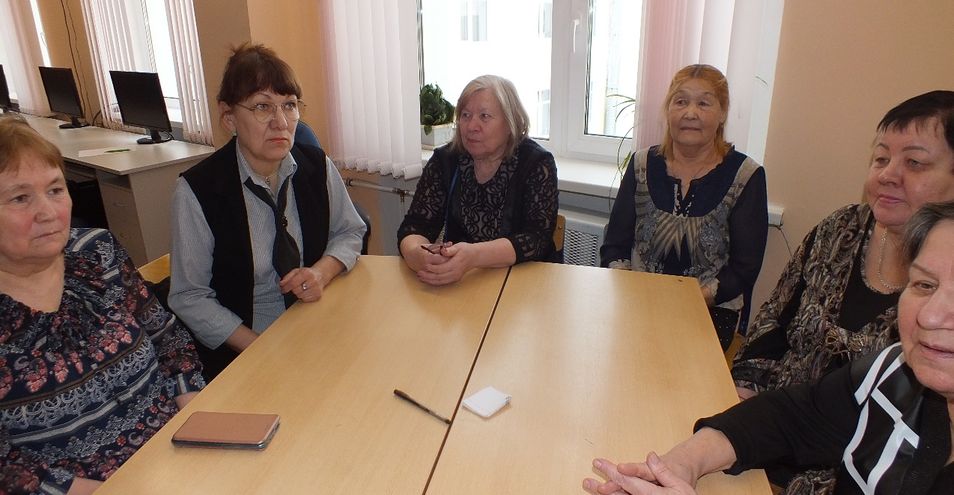
Экскурсии в музей, квесты, литературные гостиные, мастер – классы, организация выездов в этноцентр, на зимнюю рыбалку

Slide 10
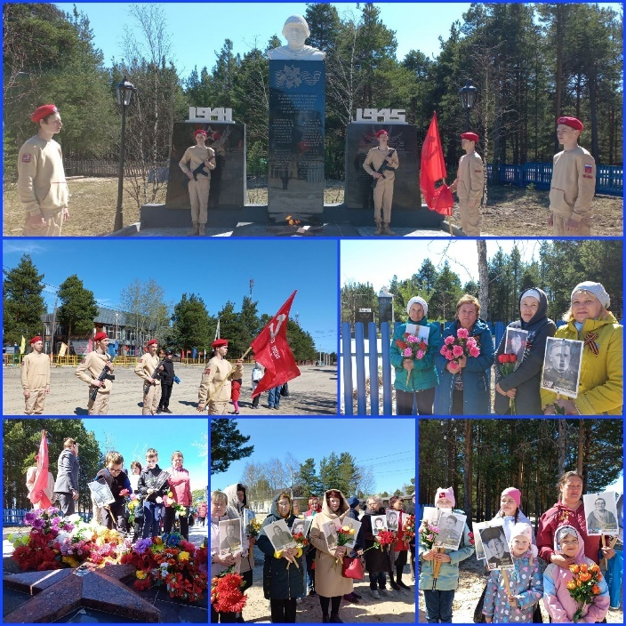
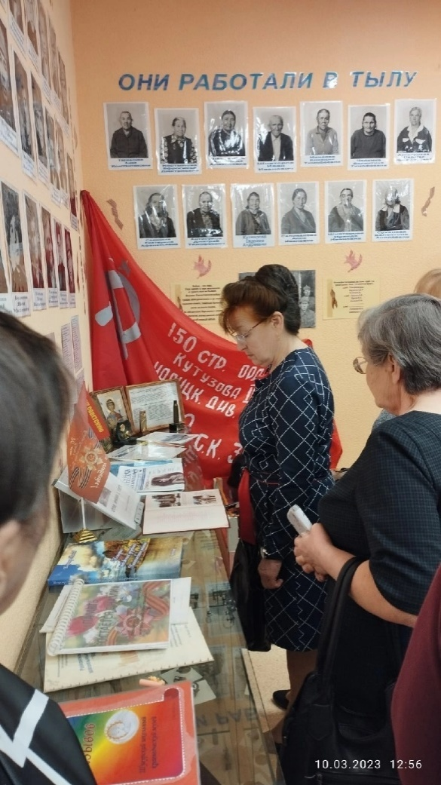
СОЦИАЛЬНЫЕ ПАРТНЕРЫ
ВЕТЕРАНСКИЕ ОРГАНИЗАЦИИ
сп.Шугур и районная ветеранская организация

Slide 11
Результаты
1 место в районном конкурсе об организации несения почетного караула на Посту №1 у Вечного огня на Мемориале воинской славы в пгт Междуреченский.
Мероприятия реализуются в рамках инновационного социального проекта «Слово, сохраняющее жизнь».

Slide 12
Результаты
ХХVIIрайонная Спартакиада допризывной молодежи
2 место «Смотр строя и песни»
- 2 место «Неполная разборка и сборка автомата Калашникова»
3 место в фестивале
непрофессионального
ученического
Творчества
«Российская школьная весна»

